Slide 1

L’inquinamento degli idrocarburi

Slide 2
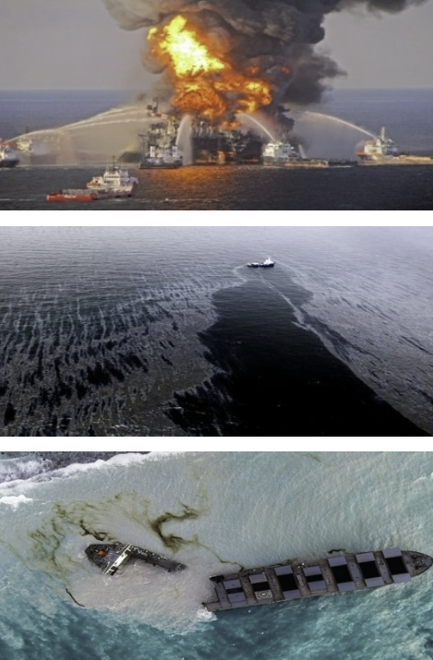
Fin troppo spesso sentiamo di incidenti catastrofici legati agli idrocarburi, con conseguenze enormi a livello locale e mediatico, ma non così tanto in proporzione alle perdite globali che avvengono ogni giorno in tantissimi siti, anche cittadini

Slide 3
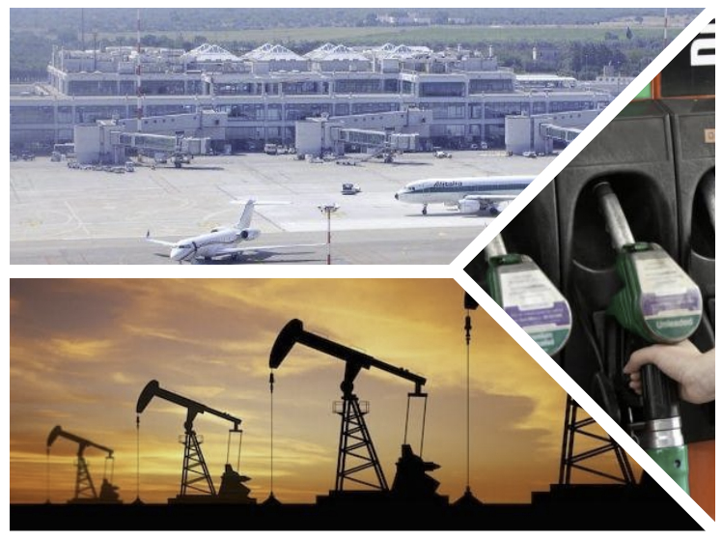
Pompe di benzina, aeroporti, raffinerie e industrie sono alcuni dei luoghi con la maggiore perdita di idrocarburi tossici

Slide 4
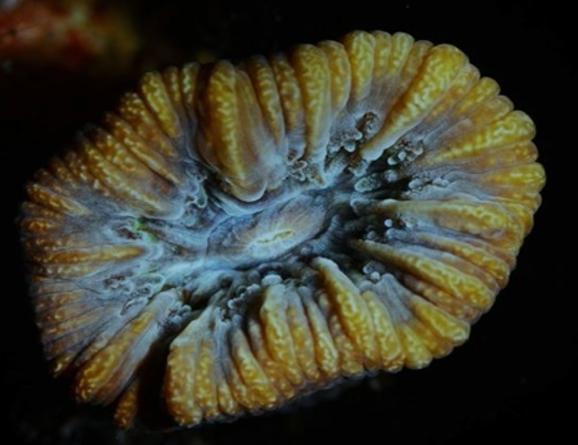
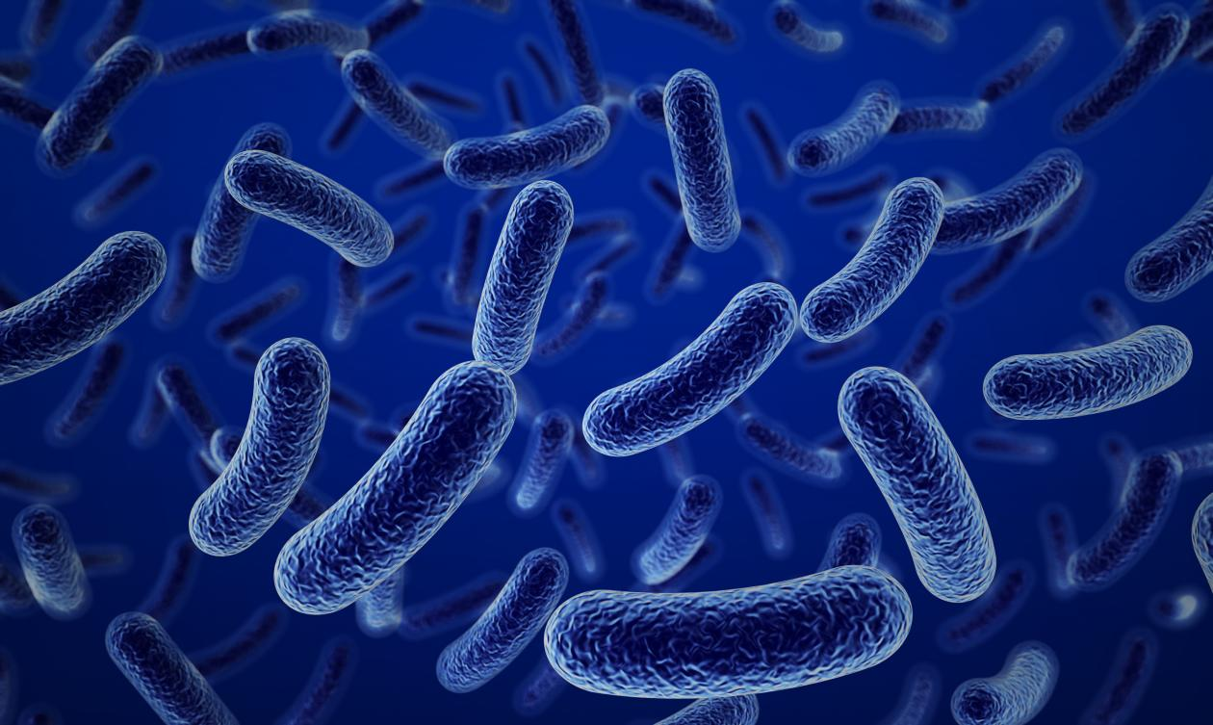
Ci sono dei microrganismi che possono degradare gli idrocarburi del sottosuolo, ma non lavorano abbastanza in fretta per bilanciare l’impatto umano, per via della grande quantità di ossigeno di cui questi organismi necessitano

Slide 5
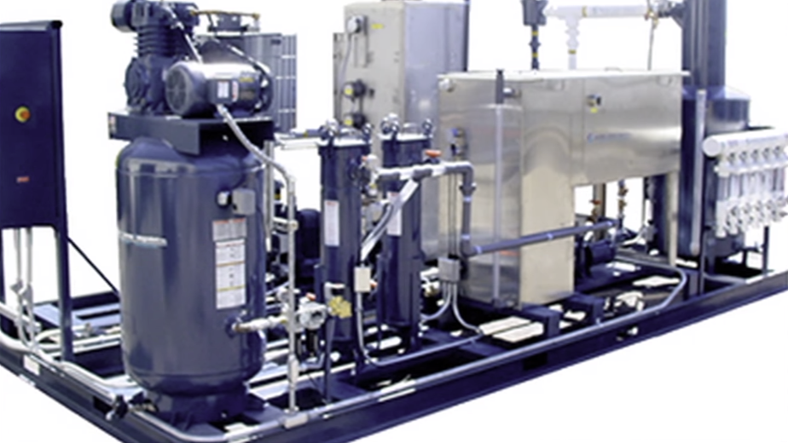
Metodi artificiali per iniettare grandi quantità di ossigeno nei siti contaminati
1. Pompaggio diretto di aria atmosferica nel sottosuolo
Sistema complesso e inefficiente, minimo rendimento

Slide 6
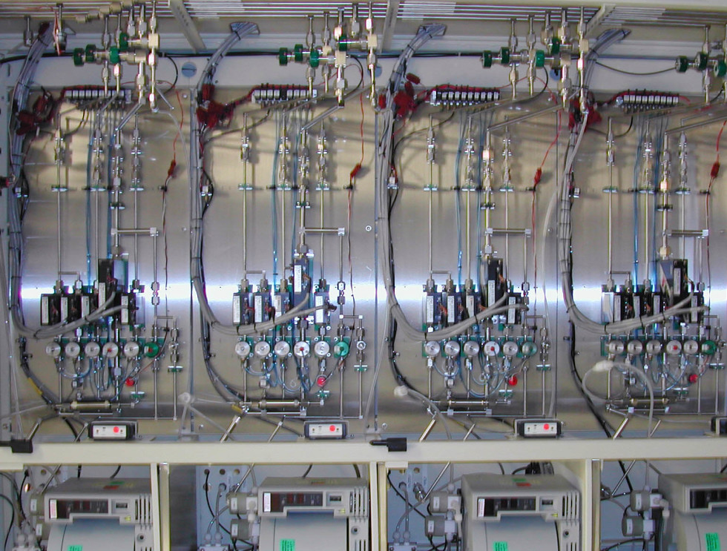
Metodi artificiali per iniettare grandi quantità di ossigeno nei siti contaminati
2. Erogazione di ossigeno puro tramite beccucci diffusori
Problemi simili al primo, distribuzione inadeguata dell’ossigeno e costi molto alti. Utile solo in condizioni ideali

Slide 7
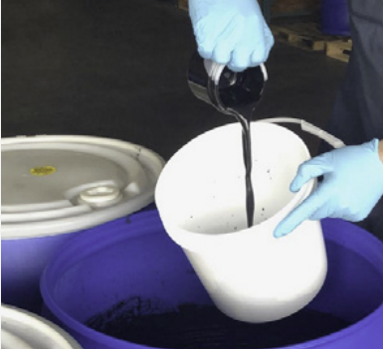
Metodi artificiali per iniettare grandi quantità di ossigeno nei siti contaminati
3. Utilizzo dell’ Oxygen Releasing Compound (ORC)
Tecnologia chimica all’avanguardia, costi minori per un impatto più veloce e uniforme sul territorio

Slide 8
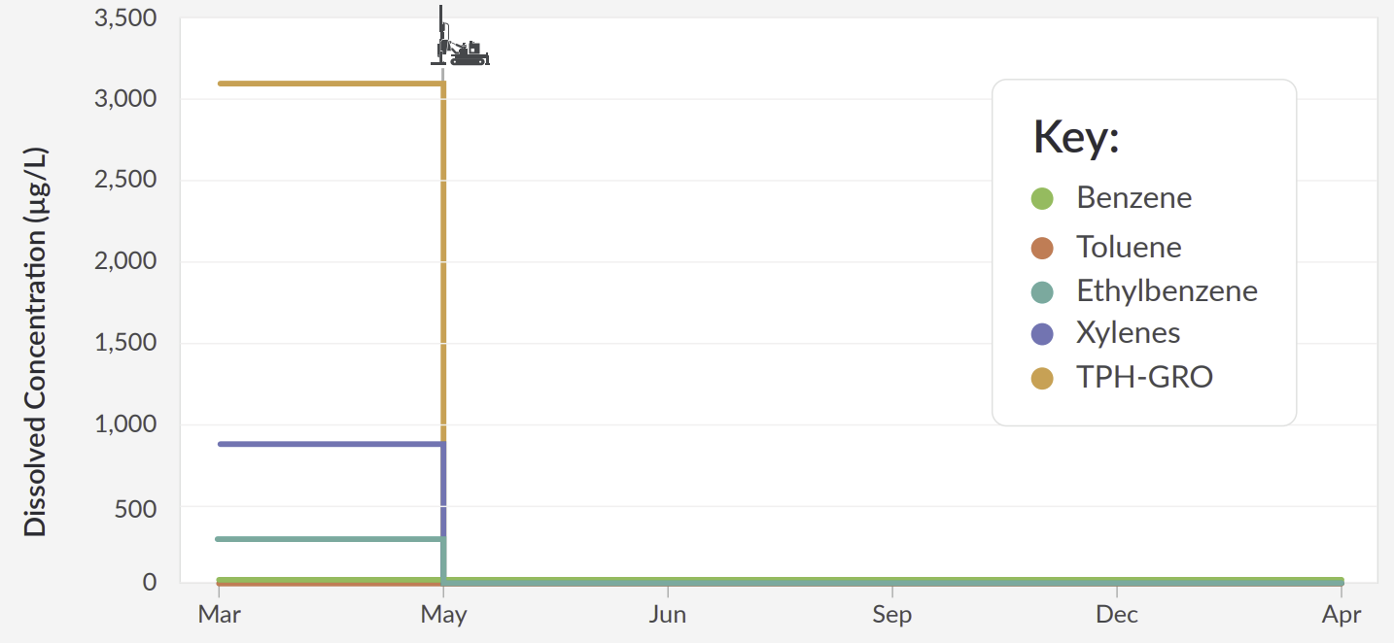
Esempio di applicazione nell’arco di pochi mesi
Fondamentale per questo sistema è il rilascio costante di ossigeno dall’ORC, riducendo i costi e incrementando l’efficienza

Slide 9
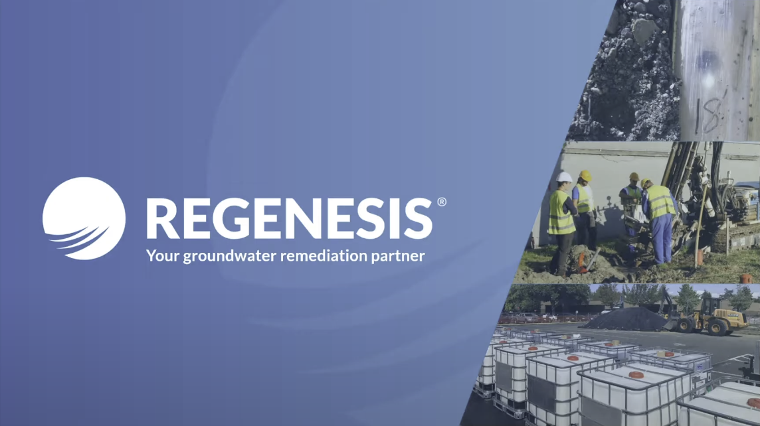
Azienda produttrice dell’ORC

Slide 10
I traguardi fino a ora raggiunti
20+ ANNI
26000+ PROGETTI
6 CONTINENTI

Slide 11
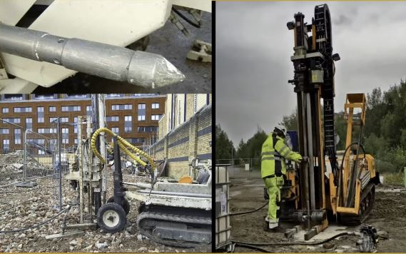
Pratiche di immissione dell’ORC
1. Iniezione a spinta

Slide 12
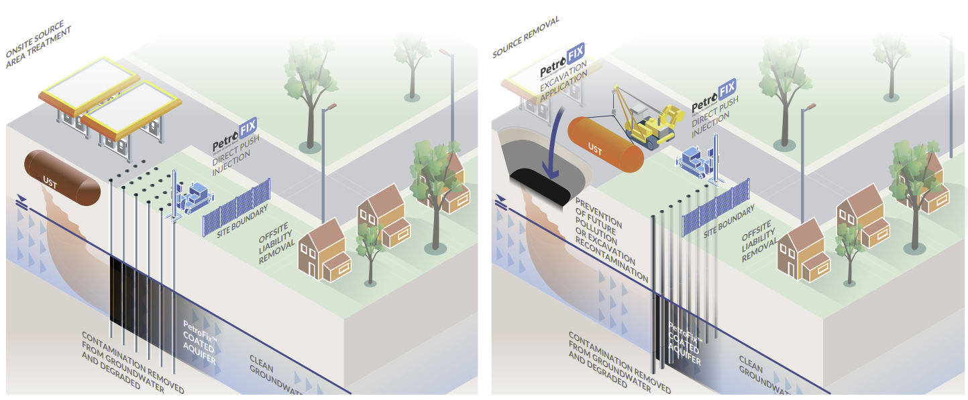
Pratiche di immissione dell’ORC
Configurazioni di iniezione a spinta
Applicazione a rete
Applicazione a barriera

Slide 13
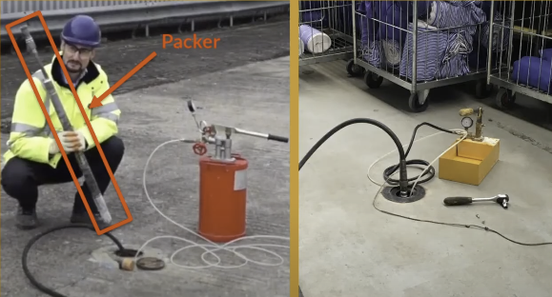
Pratiche di immissione dell’ORC
2. Iniezione a pozzo

Slide 14
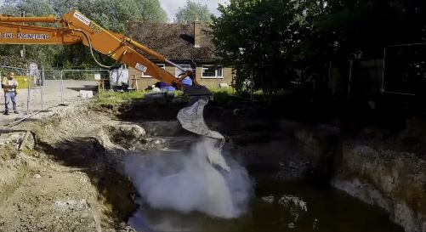
Pratiche di immissione dell’ORC
3. Applicazione diretta con scavo

Slide 15
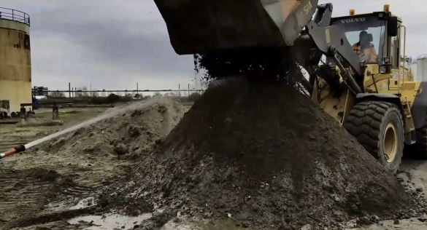
Pratiche di immissione dell’ORC
4. Miscelamento Ex-Situ

Slide 16
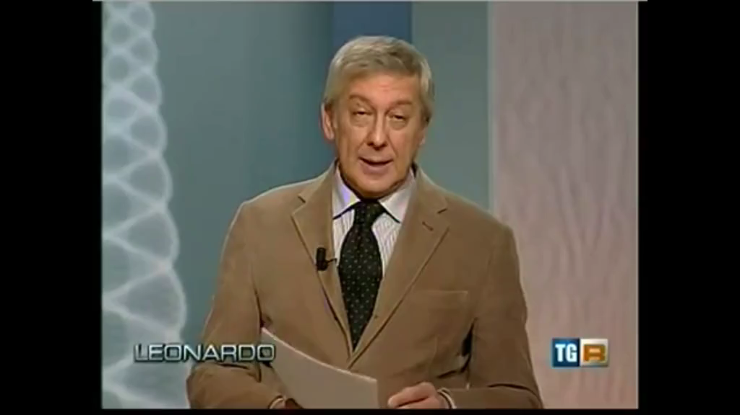
Un progetto anche italiano

Slide 17
L’utilizzo di questa e simili tecniche consentirà in futuro di rendere sempre meno inquinato il terreno su cui camminiamo ogni giorno, in maniera efficiente e poco dispendiosa
Grazie per l’attenzione
Presentazione di Luca Pittalis 5^G, Gennaio/Febbraio 2022

Slide 18
Fonti principali:
-Sito web e canale YouTube dell’azienda Regenesis
(regenesis.com e youtube.com/user/RegenesisEnviro)
-‘Mini Brochure’ PetroFix
-TGR Umbria
-Wikipedia

